Slide 1
СОЦИАЛЬНО- ЗНАЧИМЫЙ ПРОЕКТ
«МАРАФОН ДОБРЫХ ДЕЛ
«СВЕТ В ОКНЕ!»

Slide 2
Цель:
Популяризация идеи практики
добровольчества, вовлечение детей и подростков в решение проблем социума, содействие формированию нравственных ценностей через систему специально организованных событий с вовлечением школьников в активные самостоятельные действия
Задачи:
-формировать представления о правах и обязанностях, потребностях и мотивах нравственного поведения учащихся;
-укреплять знания школьников о морали и милосердии, уважении к одноклассникам, учителям, взрослым людям;
-обогащать эмоциональный мир детей и подростков;
-воспитывать толерантность

Slide 3
Участниками проекта являются обучающиеся и педагоги общеобразовательных учреждений Ермаковского района Красноярского края и благополучатели: в лице дошкольных учреждений, библиотек, Домов культуры, пожилые и одинокие люди, многодетные и малообеспеченные семьи, попавшие в трудную жизненную ситуацию, ветераны ВОВ и жители поселений.

Slide 4
Реализация проекта осуществлялась с 01.02.2018 по 15.05.2018. Самые активные добровольческие коллективы были награждены Благодарственным письмом в номинации «Доброе сердце!» на общем сборе Школьных активов.
По решению общего сбора проект «Марафон добрых дел «Свет в окне!» будет реализовываться и в следующем учебном году.

Slide 5
Идея проекта:
В школе составляется единый список «Добрых дел». Из этого списка на свое усмотрение выполняются любые «Добрые дела». Приветствуется и коллективная работа и личная инициатива
В рамках проекта на территории Ермаковского района Красноярского края были реализованы большое количество акций разной направленности, что позволило включить в социально-значимую деятельность детей и подростков разного возраста:
*
*

Slide 6
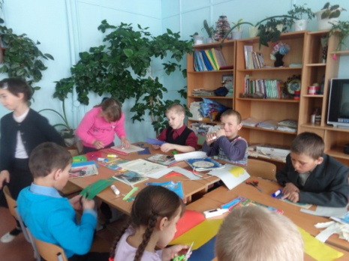
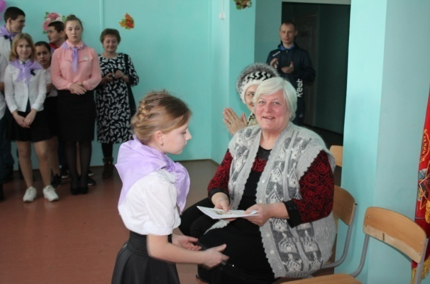
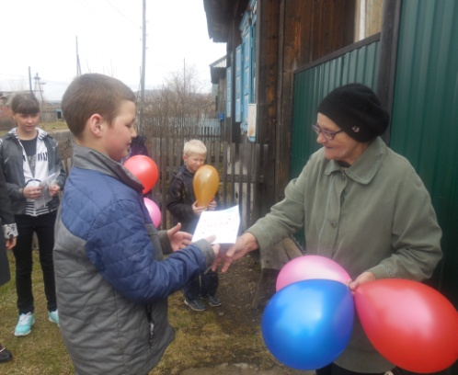
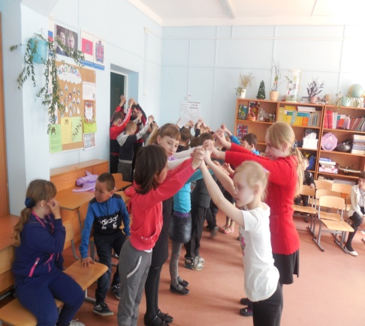
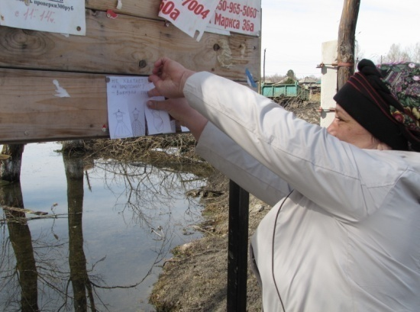
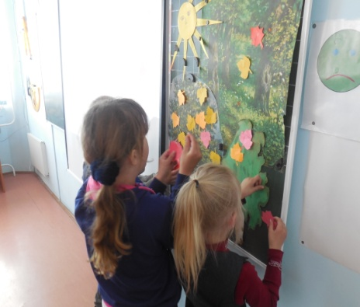
-акция «День пожилых людей и участников войны» - изготовление и вручение открыток
-акция «Подари добро другим!»-расклейка объявлений с позитивными пожеланиями

Slide 7
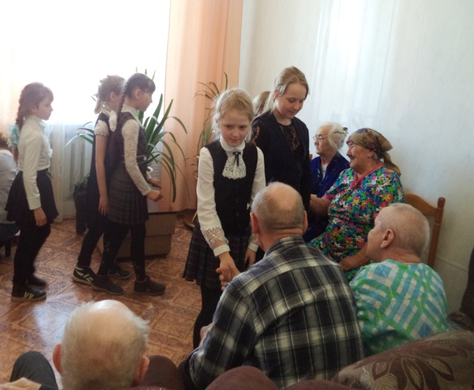
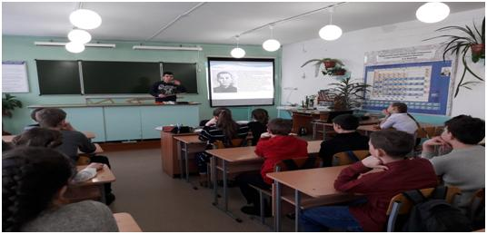
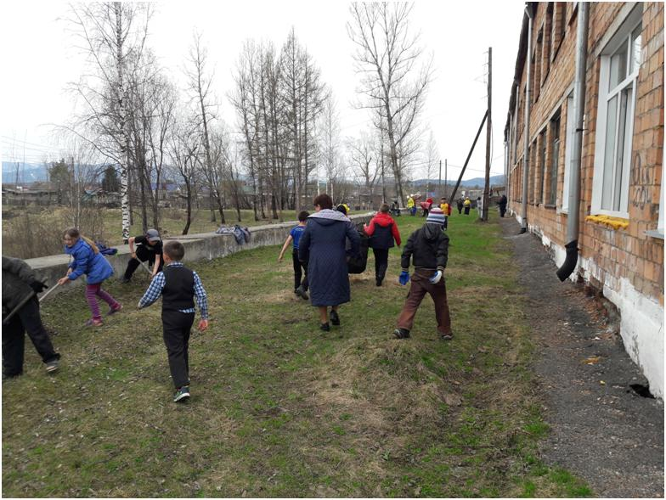
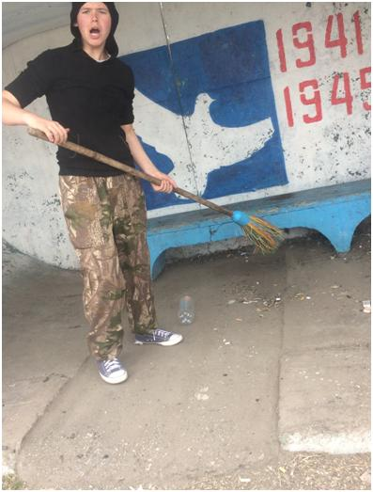
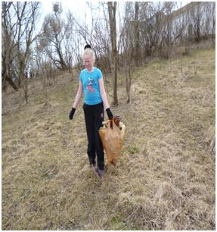
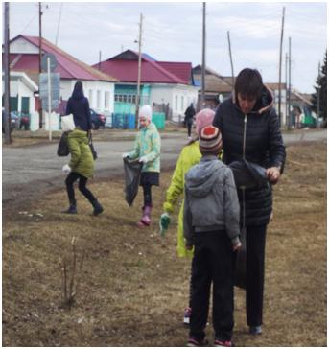
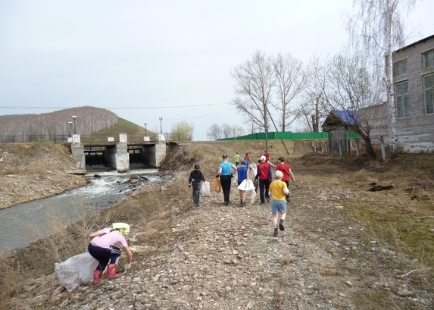
Шефство над Проведение уроков
Домом инвалидов мужества старшеклассниками
Акция «Мы не хотим жить на свалке»

Slide 8
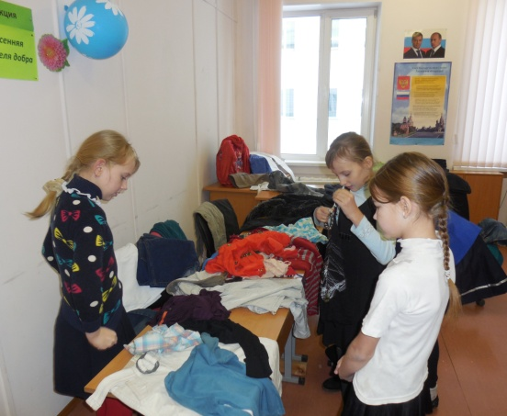
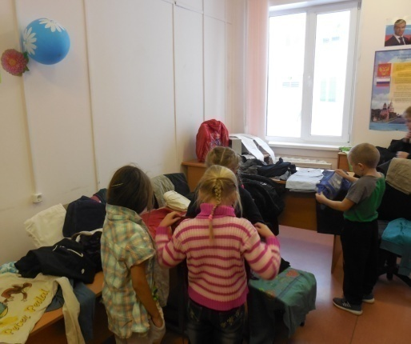
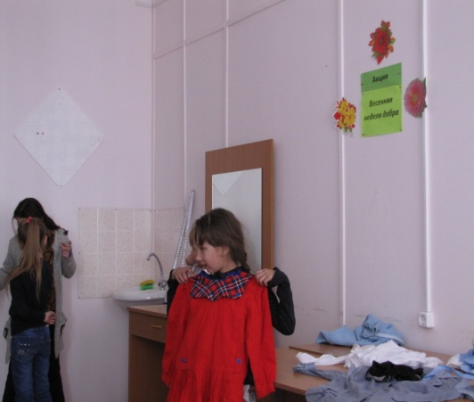
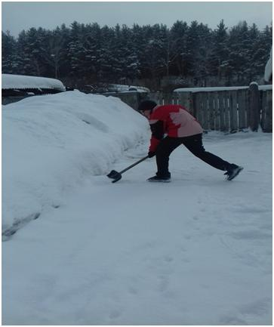
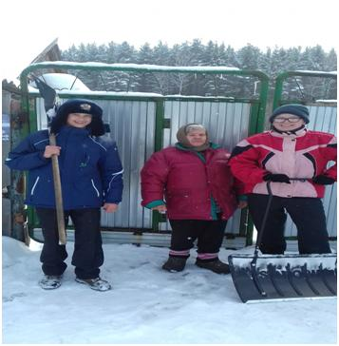
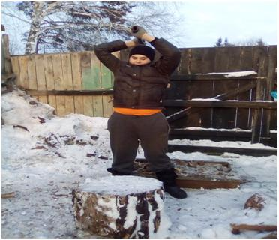
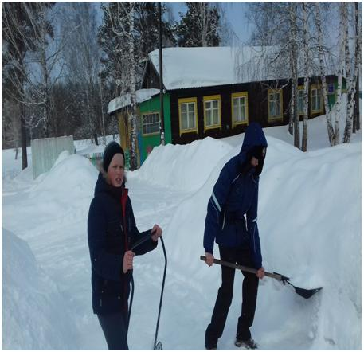
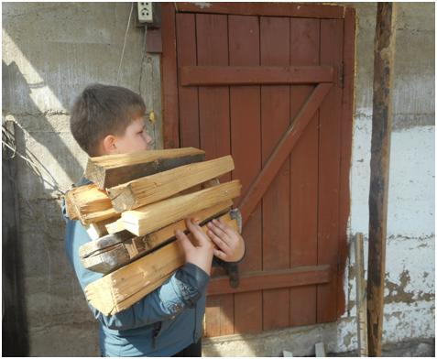
«День детей из многодетных и малообеспеченных семей» - акции по сбору одежды, игрушек, книг, благотворительные ярмарки и концерты
Организация патронажа участников ВОВ, одиноких и пожилых людей

Slide 9
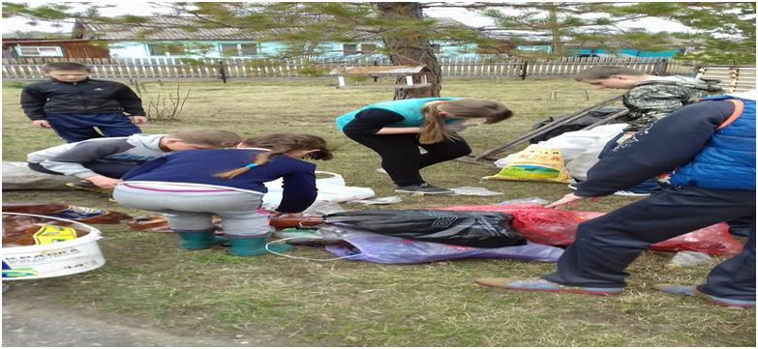
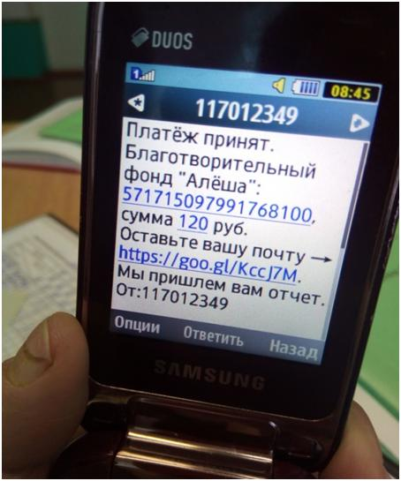
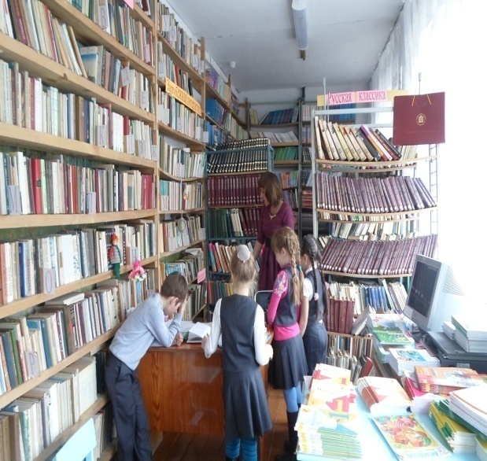
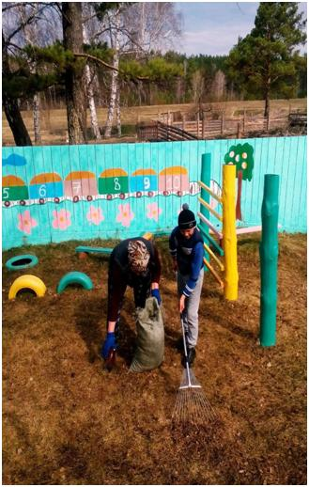
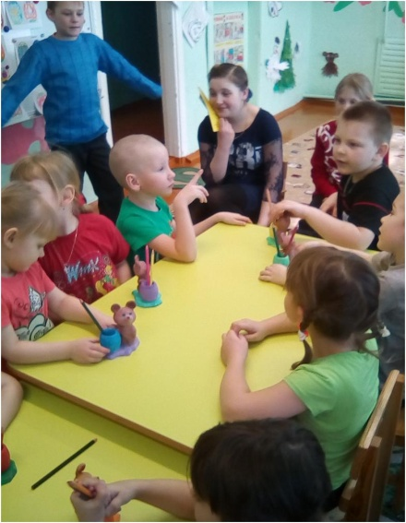
Сбор ПЭТ-бутылок на Помощь больным детям
территории поселений
Акция «Подари книге Организация шефства над
вторую жизнь» детскими садами

Slide 10
А также Акции:
-сбор игрушек и канцелярии для детского сада;
«Столовая для пернатых»-изготовление кормушек;
«Очистим пруд от мусора»;
«Книжки-малышки своими руками» для малышей детского сада;
«Приведи в порядок памятники, улицы и скверы»;
организация подвижных игр, мастер-класса для детей с ОВЗ по изготовлению праздничных гвоздик;
экологическая акция по посадке кедров и др.

Slide 11
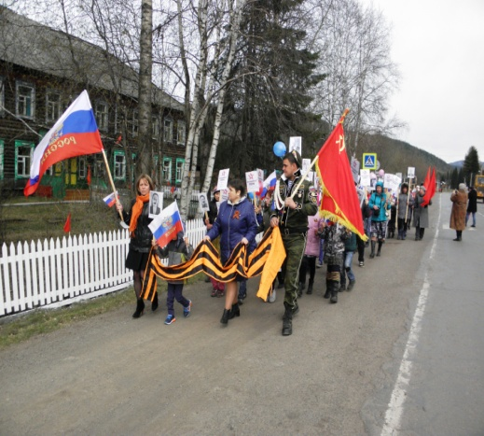
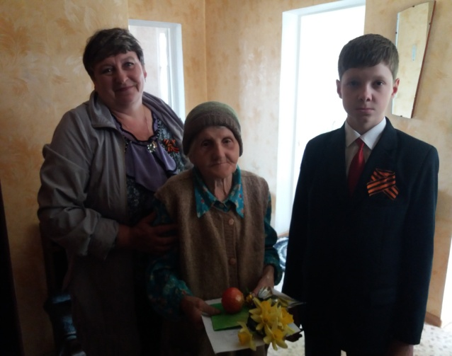
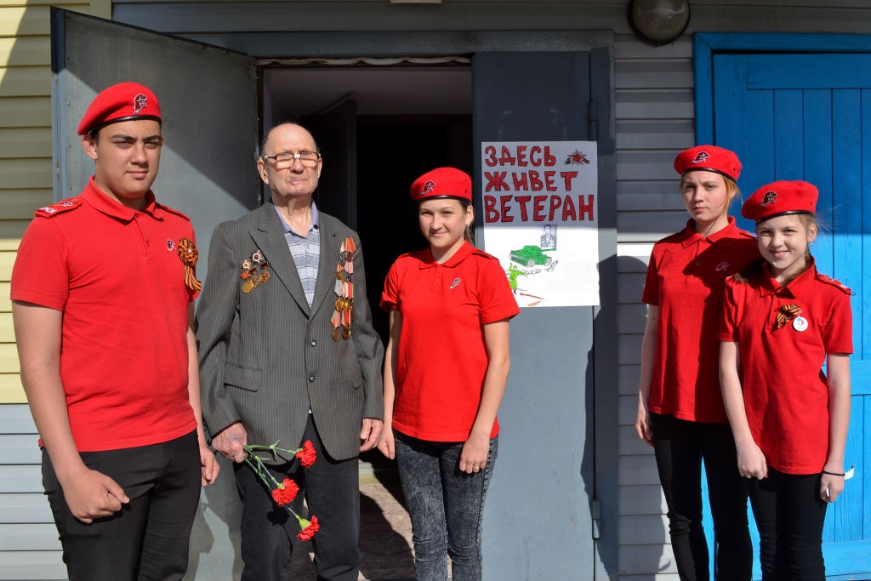
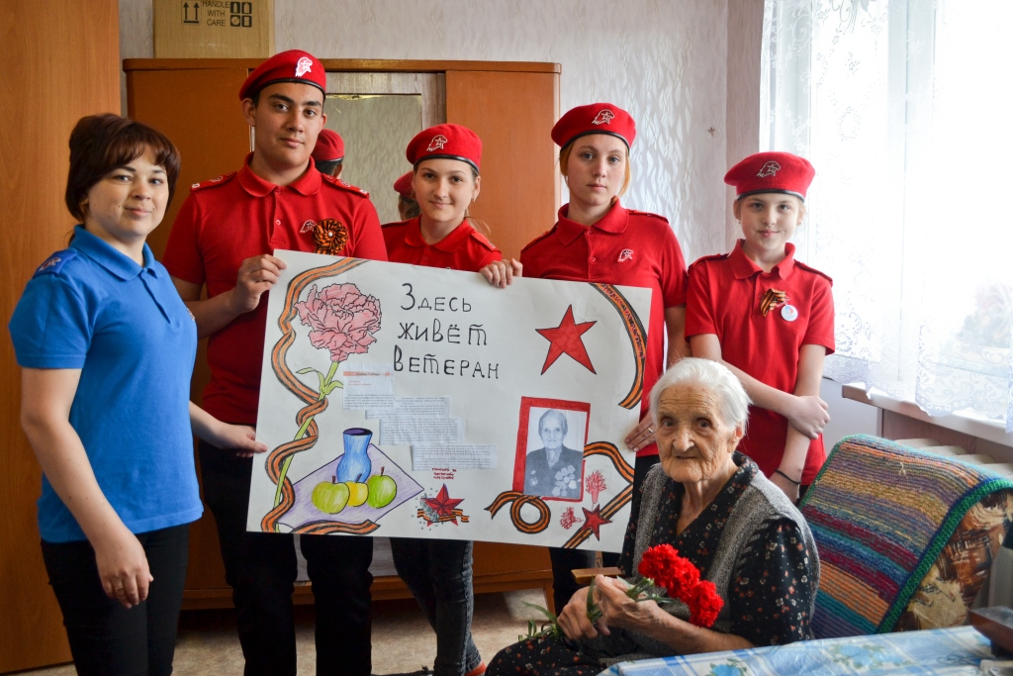
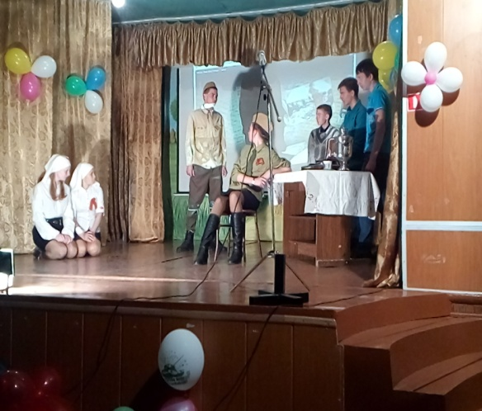
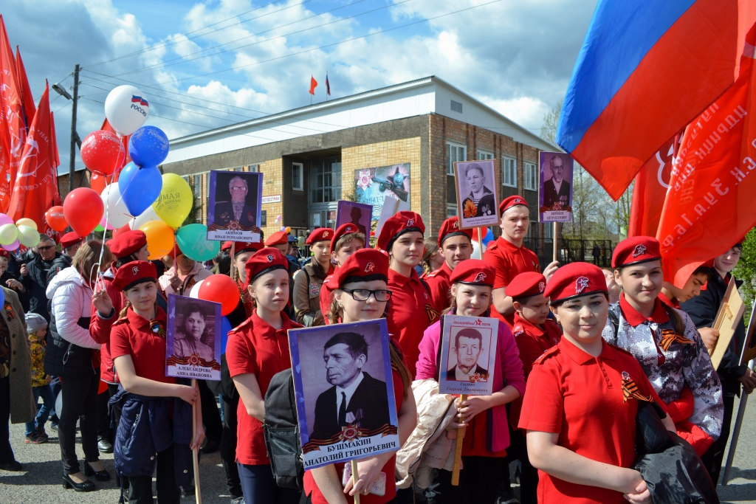
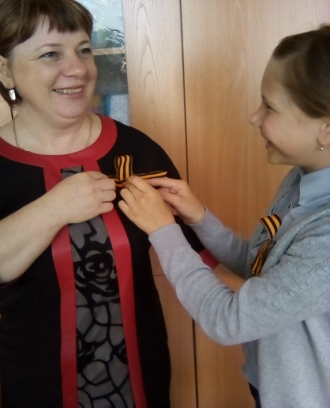
Очень ответственно и с чувством особой гордости участвовали в федеральных акциях
«Здесь живет ветеран!», «Георгиевская ленточка» и «Бессмертный полк»

Slide 12
За З,5 месяца в реализации проекта «Марафон добрых дел «Свет в окне!» приняли участие около 5 тыс. человек.
Масштаб хорошего дела значения не имеет. В процессе реализации проекта участники смогли сплотиться ради хорошего дела, совершать поступки, которые помогут сделать мир чуточку лучше и подарят окружающим радость!
СПАСИБО ЗА ВНИМАНИЕ!

